Slide 1

Laboratorio de Métodos Cuantitativos
Ambiente de trabajo en Google Colaboratory

Slide 2


Es un entorno gratuito de Jupyter Notebook que permite programar y ejecutar un código de Python en el navegador
Es adecuado para tareas de aprendizaje automático y análisis de datos, entre otras utilidades
Google Colaboratory
No requiere de configuración
Acceso a procesadores gratuitos en la nube de Google
Conectado a Google Drive personal
Integrado a Gemini
VENTAJAS
Permite guardar proyectos
Permite compartir contenido
Permite combinar código con textos
https://colab.research.google.com/notebooks/welcome.ipynb?hl=es
MÁS INFORMACIÓN

Slide 3
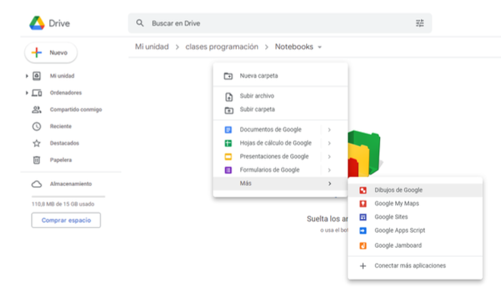
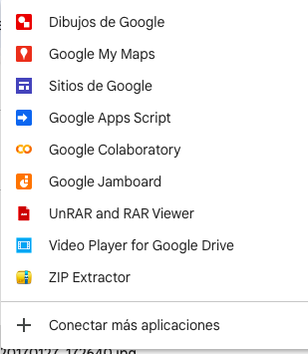
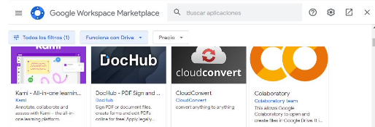
Paso 1 - Activar Google Colaboratory
Ingresando al drive personal, utilizamos el menu y elegimos la opción “Conectar más aplicaciones”
Luego buscamos Colaborartory y elegimos la opción Instalar
1
2
3
4

Slide 4
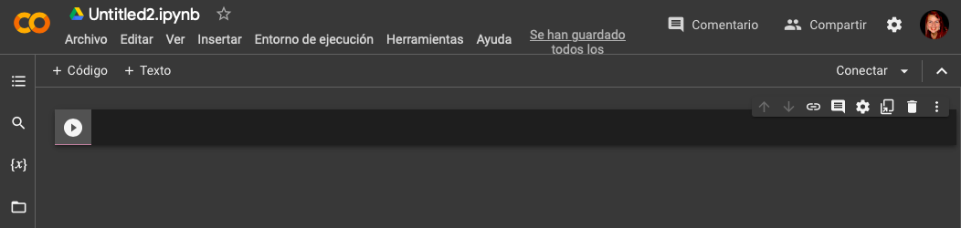
Paso 2 – Ingresar a una notebook de Google Colaboratory
Nombre del archivo
Se pueden crear celdas de código y de texto
Botón de ejecución
Celda de código
Barra de herramientas

Slide 5
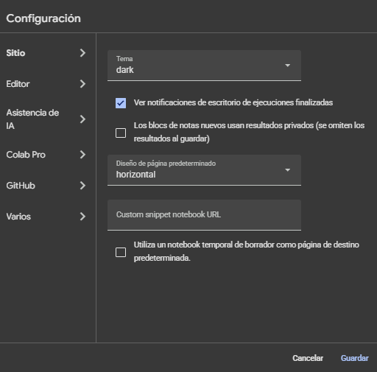
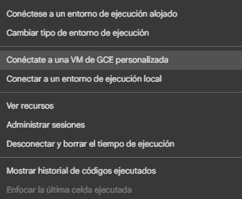
Ajuste de recursos segun el proyecto, y status de uso
Configuracion a gusto de cada persona.

Slide 6

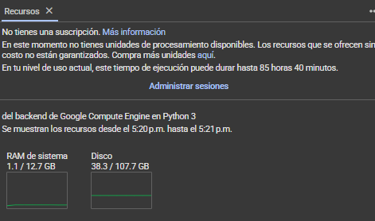
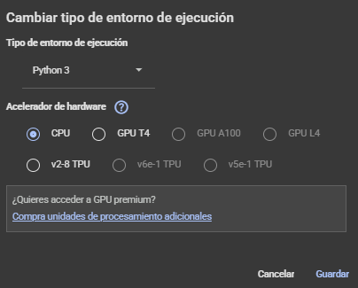
Cantidad de recursos utilizados, Hardware
Ram memoria momentanea, por cantidad de procesos ejecutados en un momento dado, disco almacenamiento total

Slide 7
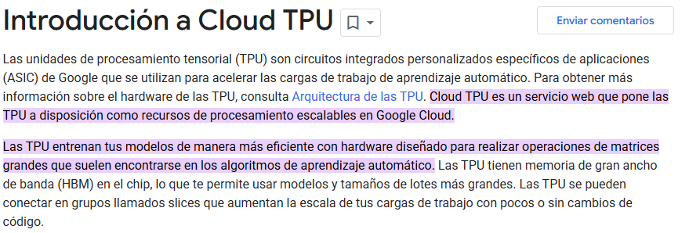
En cuanto al procesamiento podemos utilizar procesamiento de CPU (Default), es decir de un microprocesador. Tareas secuenciales y complejas
Tenemos opciones como GPU ideal para entrenamiento de IA, imágenes y cálculos matemáticos. Ideal para mucho procesamiento en paralelo. Y por ultimo TPU

Slide 8
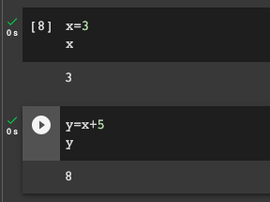
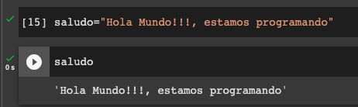
Se pueden escribir celdas de textos o celdas de código
El código se puede escribir en una o varias celdas.
Luego de ejecutar la misma las variables y funciones que creamos quedan disponibles en la notebook.
La salida de cada ejecución se muestra a continuación de la celda de código.

Slide 9
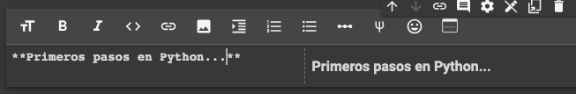
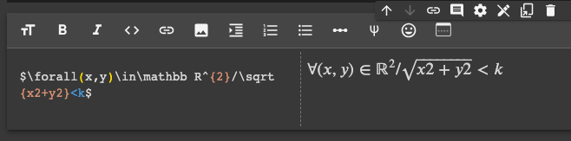
En las celdas de texto se puede agregar explicaciones, imágenes que complementan el desarrollo de la notebook.
También se pueden escribir fórmulas utilizando LaTeX.
A medida que escribimos, en el panel derecho se visualiza como será mostrado.

Slide 10
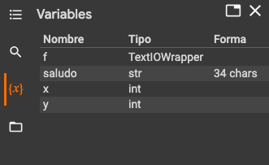
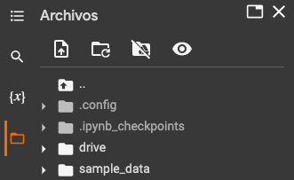
Se pueden encontrar distintas utilidades en el panel izquierdo
Aquí podemos ver el enviroment con las variables que vamos creando, ojo si lo dejamos abierto puede disminuir el rendimiento.
Aquí vemos los archivos, se pueden subir cada vez desde la computadora,
o también se puede optar por conectar al Drive personal y disponer de todos los archivos.

Slide 11
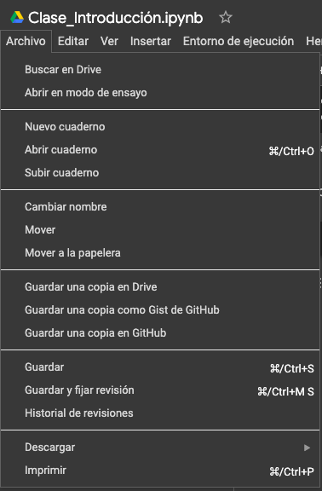
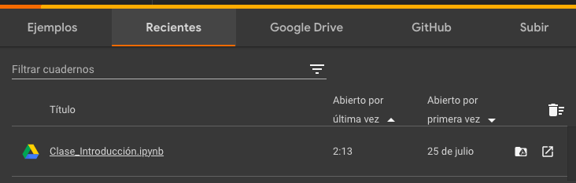
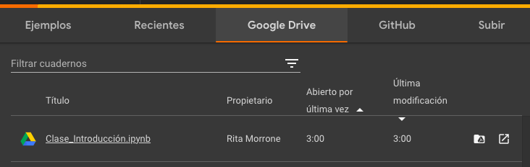
Si tenemos una notebook creada, tener en cuenta que son archivos de extensión .ipynb, se puede abrir de esta manera.
También podemos buscar en el drive personal

